Slide 1
UNIVERSIDAD DE LAS FUERZAS ARMADAS - ESPE
DEPARTAMENTO DE CIENCIAS ECONÓMICAS,
ADMINISTRATIVAS Y DE COMERCIO
CARRERA DE INGENIERÍA COMERCIAL
Tesis presentada como requisito previo a la obtención del título de:
INGENIERO COMERCIAL
AUTOR: HERDOÍZA VÉLEZ, DIANA CAROLINA
ROMERO ABASTO, MARLEN ESDENKA
TEMA: “ANÁLISIS DE COMERCIO INTERNACIONAL DE QUINUA DE LA CAN”.
SANGOLQUÍ, MARZO 2016

Slide 2

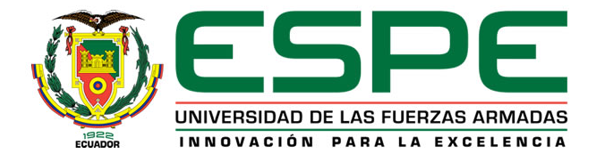
“Los principales perdedores de este mundo desigual de hoy en día no son aquellos que están demasiado expuestos a la globalización sino aquellos a los que se los ha dejado fuera.”
(Kofi Annan, Ex-secretario General de la ONU)

Slide 3
CONTENIDO
I Capítulo: Marco Teórico, Referencial y Conceptual
II Capítulo: Método
IV Capítulo: Discusión
Conclusiones
Recomendaciones
Modelo de análisis
Planteamiento del Problema
Enfoque de investigación
Hipótesis
III Capítulo: Empírico

Slide 4






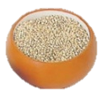



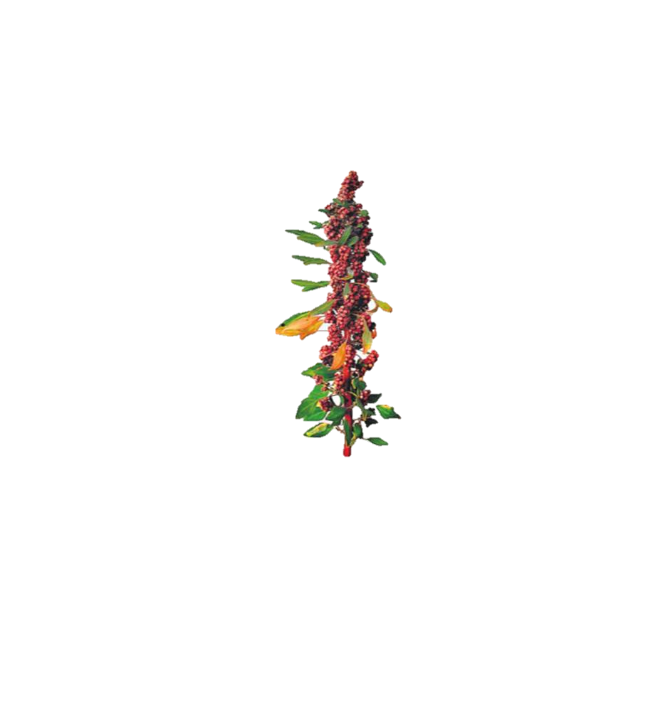
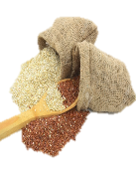

Introducción
El comercio internacional se define como las transacciones de importación y exportación de bienes y servicios entre dos o más países. (Daniels, Radebaurgh, & Sullivan, 2004). Se analiza el comercio internacional de quinua de la Comunidad Andina de Naciones desde la inteligencia de negocios para lo cual se analizan las siguientes teorías: la ventaja absoluta en la cual un país debe especializarse en el producto cuyo costo sea menor, ventaja Comparativa en la que además de tener costos bajos, comparado con otros países debe ser el más eficiente, la ventaja competitiva en la cual se trata de diferenciar el producto y la teoría de Hecker Ohlin en la cual interviene la integración, y la producción a escala.
Valor calórico > al huevo, leche, ʌ comparable con la carne.
Valor en proteínas ˃ al trigo, arroz, maíz y avena.
Valor en minerales: rico en fósforo, potasio, magnesio y calcio.
Supera a otros cereales y productos de origen animal y vegetal:
ONU: 2013 Año Internacional de la Quinua
Nombre Científico: Chenopodium quinoa
Nombre Comercial: Quinua
Partida Arancelaria sugerida: 1008.90
Seguridad alimentaria
Método
Propiedades
En Análisis Cuantitativo utiliza la investigación como ser aplicada, documental, no experimental y descriptivo, a través de las cuales se obtuvieron bases de datos en el que se analiza, país exportador e importador, valor FOB, cantidad en kg, aduanas, FOB unitario, posteriormente transformando la información en cubos de información con un sentido longitudinal.
En el análisis Cualitativo como herramienta fundamental para el análisis de las operaciones comerciales de quinua en la CAN se utiliza información documental y entrevista a expertos.
Discusión
Requisitos fitosanitarios
Las principales exportadores de quinua son de Perú seguido de Bolivia, esto se debe a una estrategia agresiva de Perú para fomentar a la producción además de la inversión en investigación para producir más hectáreas con más cosechas anuales, los principales mercados de destino del producto de seguridad alimentaria son Estados Unidos, Holanda y Canadá absorbiendo la mayor cantidad de la producción de dichos países incluyendo a Ecuador y Colombia que muestran exportaciones menores, en cuanto a importaciones Colombia es el principal importador de quinua. Se demuestra el comercio sin discriminaciones, el comercio más libre y el fomento a una competencia leal.
Más de 3.000 variedades
Requisitos Bromatológicos conformidad del producto | Valores
 | Mínimo | Máximo
Humedad, %(m/m) | - | 13,50%
Proteínas, %(m/m) | 10,00% | -
Cenizas, %(m/m) | - | 3,50%
Grasa, %(m/m) | 4,00% | -
Fibra cruda, %(m/m) | 3,00%
Carbohidratos, % (m/m) | 65,00%
Cultivo espacial
Adaptabilidad
Erradicación de la pobreza
Bajo impacto ambiental.

Slide 5
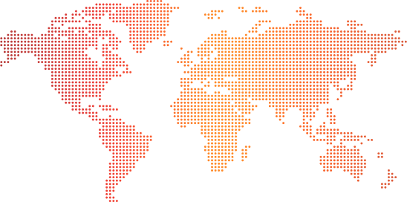
















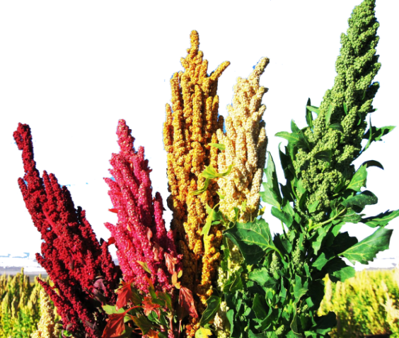













EXPORTACIONES
$ 261.456.282,11
64
Países
Extracomunitario
$ 261.019.442,40
99,8%
Intracomunitario
$ 436.839,75
0,2%
18.206.126 $
4.921.435 Kg.
7%
21.790.301 $
5.243.154 Kg.
9%
Principales exportadores
12.132.584 $
3.025.983 Kg.
5%
Perú 51%
136.302.616 $
31.530.087 Kg.
52%
Bolivia 46%
15.228.770 $
3.358.106 Kg.
6%
Ecuador 2,3%
354.030 $
87.286,80 Kg.
0,1%
Colombia 0,2%
27.810 $
38.440 Kg.
O,09%
55.000 $
699,62 Kg.
O,07%
9.204.880 $
2.269.657 Kg.
3,5 %
53%
35%
8%
4%
EXTRA
Aranceles
E.E.U.U 1,1%
U.E 0% 37 € /tonelada
Corea del Sur 800%
China 3%
Rusia 5%
58%
31%
10%
1%
3,89 $/KG
3,21 $/KG
INTRA

Slide 6

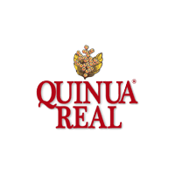
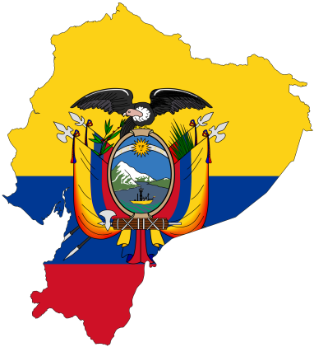


































36
países
13
países
121.287.637,94 $
24.651.262,07 Kg.
46%
5.767.614,70 $
1.461.428,10 Kg.
2,3%
Empresas
PROQUINUA ECUADOR
PRODUCTOS ORGÁNICOS CIMBORAZO
Empresas
264.705,35 $
51.886,42 Kg.
0 %
144.000,00 $
36.000,00 Kg.
0 %
Participación
FOB Unitario
27%
3,8$
4%
4,8$
3,7%
5,3$
2,6%
4$
2%
4,5$
1,9%
4,3$
1,6%
4,7$
1,1%
4,1$
0,4%
5,5$
0,3%
4,5$
FOB unitario
0,9%
3,6$
0,5%
3,9$
0,1%
3,8$
0,44%
4,6$
0,2%
4,5$
0,1%
4$
País de destino | Bolivia | Colombia | Ecuador | Perú
Alemania | 4,3 |  | 4,3 | 4,0
Canada | 3,9 | 7,8 | 4,6 | 3,6
España | 4,7 |  | 4,1 | 3,4
Estados Unidos | 3,5 | 4,7 | 3,6 | 4,0
Francia | 5,3 |  | 4,5 | 4,1
Italia | 5,5 | 3,1 | 4,8 | 3,8
Holanda | 4,8 |  | 4,9
Colombia | 4,7 |  | 4,0 | 3,2
Ecuador |  |  |  | 0,6
0,1%
4,9$
0,02%
3,8$
Frontera Tambo Quemado
Guayaquil marítimo
0,9%
3,8$
370.562 $
119.779 Kg.
0,1%
133.677.673,78 $
38.326.976 Kg.
51%
Dumping
COPROIMPEX
Empresas
Empresas
28.134 $
38.540Kg.
0 %
24%
3,9$
4,1%
3,9$
4%
3,6$
2,8%
3,8$
2,2%
4$
3%
3,3$
2%
4,1$
1,5%
4,1$
1%
2,8$
0,8%
3,4$
Buenaventura
Marítimo
5
países
59
países
0,1%
3,5$
0,04%
3,1$
0,01%
4,2$
0,04%
2,9$
0,001%
2,96$
Marítima del callao
0,01%
3,2,9$
0,01%
1,03$

Slide 7
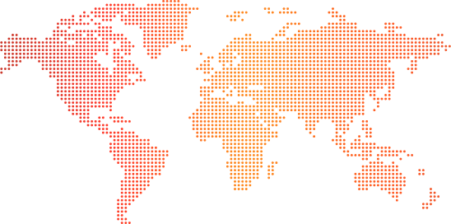






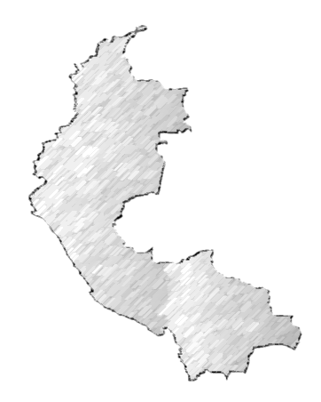










IMPORTACIONES
$ 582.094,87
Intracomunitario
$ 261.018,51
45%
AEC: 20%
Extracomunitario
$ 321.076,36
55%
35,2%
19,41%
$3,2/kg
Dumping
Coproimpex S.A.C.
Perú a Ecuador : $0,6/kg
Precio de referencia nacional: $1,25/kg
31,3%
$ CIF
15,84%
$4,85/kg
País origen
27 %
SALVAGUARDIA: 40%
Intra
0,06% $2,5/kg
0,78% $7,1/kg
Extra
4,87% $2,7/kg
$ 4.563,84 1,7 %
684 kg $ 7,13 /kg
$ 28.371,91 10,9 %
38.975 kg $ 2,6/kg
Perú
36,0%
Ecuador
$ 205.179,14 63,9 %
54.699,52 kg $ 4,01/kg
4,9%
$ 61,51 0 %
30,6 kg $ 2,50/kg
0,06% $3,3/kg
12,09% $6,3/kg
27,03% $4,7/kg
Ipiales
Marítima del Callao
$ 228.082,76 87,4 %
46.469 kg $4,99/kg
INTRA
EXTRA
Colombia
59,1%
$ 115.835,71 36,1 %
20.096,00 kg $ 6,25/kg
19,90% $6,25/kg
95.5%
0,13%
4,36%
99,8%
0,02%
Notes:
Tipiak Epicerie Sas proveedora de Francia

Slide 8
CONCLUSIONES
El flujo comercial intracomunitario se ve afectado por la presencia de dumping de Perú a Ecuador, ya que el precio de exportación es menor al precio de referencia local, actualmente Ecuador mantiene la medida de salvaguardia con una sobretasa a la subpartida 1008.90, sin embargo las importaciones de quinua del Ecuador no son representativas como para fijar la una sobretasa de tal magnitud.
Las operaciones intracomunitarias son poco significativas, no se aprovecha el programa de liberación, ni la preferencial arancelaria establecida en la CAN.
Solo Bolivia, de la países de la CAN, cuenta con una ventaja comparativa por la denominación de origen de la quinua real.
Según la disposición de la CAN, cada país miembro ha estandarizado la normativa técnica de quinua, sin embargo, los métodos de ensayo con respecto a las pruebas físicas y microbiológicas de quinua se basan en normativas de cada país y no a nivel CAN, ya que los productos que implican medidas sanitarias y fitosanitarias no son parte del Sistema Andino de Calidad.

Slide 9
CONCLUSIONES
Las exportaciones de quinua en la Comunidad Andina de Naciones no se priorizan bajo una perspectiva intracomunitaria, al contrario el 99,8% de las exportaciones son de carácter extracomunitario, es decir los beneficios de la CAN para las operaciones intracomunitarias no son aprovechados por parte de los países miembro, debido a que la mayoría de estos son productores de quinua y en algunos casos llegan a abastecer la demanda interna, como principales exportadores de la región se encuentran Perú , Bolivia y Ecuador abasteciendo más de 95% la demanda mundial de este cereal, el principal medio de transporte es marítimo, la principal aduana es Marítima del Callao-Perú, los principales países de destino son Estados Unidos, Países Bajos, y Canadá.
Las importaciones de quinua en la Comunidad Andina de Naciones no se priorizan bajo una perspectiva intracomunitaria debido a que se registra un mayor número de importaciones de países extracomunitarios tanto en valor FOB como en cantidad, sin embargo esta relación no es significativamente diferente, Los principales importadores de quinua son Colombia y Perú absorbiendo el 95% de las importaciones totales, la principal aduana es Marítima del Callao-Perú y los principales países proveedores son Ecuador, Chile y Estados Unidos.
La quinua como producto de la seguridad alimentaria no es priorizado por Ecuador y Colombia, teniendo las condiciones geográficas para su producción, son los países con menores exportaciones y con mayores importaciones.

Slide 10
RECOMENDACIONES
La CAN debe considerar la tendencia internacional de quinua como un interés subregional, con el fin de que la quinua sea reconocida como un producto del bloque a través de:
La Comunidad Andina de Naciones debe priorizar la quinua ya que es propio de la región, considerando que los principales productores mundiales son países miembro, por lo tanto se debe crear un proyecto de exportaciones a nivel CAN a partir de cual surja la cooperación entre los países que lo conforman, de esta forma se pasa de ser competidores a la competitividad regional. Para reducir prácticas de dumping se debe realizar una campaña agresiva en la que se pueda educar a la población sobre las consecuencias de estas prácticas, además de la identificación de empresas que realizan dumping a través de las bases de datos aduaneros, aplicando sanciones ya sea de carácter restrictivo ante las exportaciones, o multas; por ultimo las salvaguardias impuestas por cada país deben ser a productos cuyas importaciones sean significativas en la balanza comercial.
Aprovechando el programa de liberación.
Obteniendo la denominación de origen como marca país a nivel CAN.
Aprovechando las preferencias arancelarias tanto en las operaciones comerciales de quinua intracomunitarias como extracomunitarias.
La inclusión de productos que requieren certificado fitosanitario y sanitario en el Sistema Andino de Calidad, centralizando la normalización, ensayos, reglamentos técnicos, entre otros, así como un estricto control en las autoridades sanitarias de los países miembros.

Slide 11
RECOMENDACIONES
La Comunidad Andina de Naciones debe fomentar las importaciones intracomunitarias a través de políticas que permitan la cooperación interregional, así mismo, incentivar a los países como Colombia y Ecuador a la producción de quinua y abastecimiento de la demanda local.
Se debe priorizar la quinua como principal producto por ser considerado como producto de seguridad alimentaria, así mismo se debe fomentar la producción del cereal en países que tienen las condiciones geográficas para hacerlo.
Se recomienda a la Comunidad Andina de Naciones establecer políticas tanto de producción y comercialización a nivel regional para la exportación de quinua, ya que la integración nos permitiría llegar a nuevos mercados y a abastecer la demanda mundial que actualmente no es satisfecha, asi mismo se propone incentivar no solo la venta del cereal como materia prima, sino investigaciones para exportar productos terminados, aprovechando la tendencia mundial de una alimentación saludable.

Slide 12
GRACIAS POR SU ATENCIÓN

